Slide 1
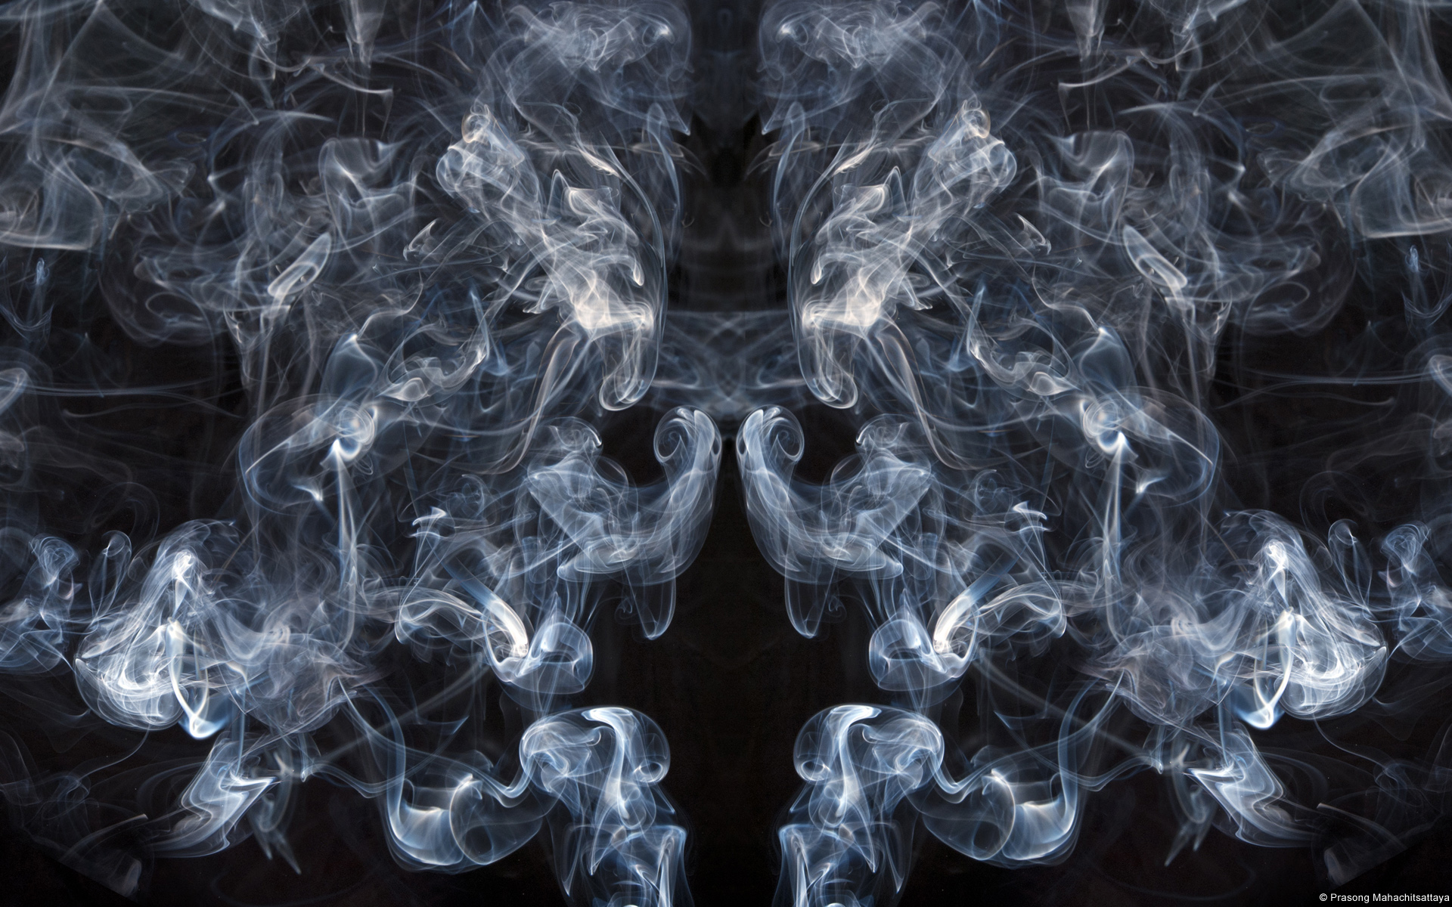
БРОСЬ КУРИТЬ -
КУРИТЬ НЕ МОДНО!

Slide 2
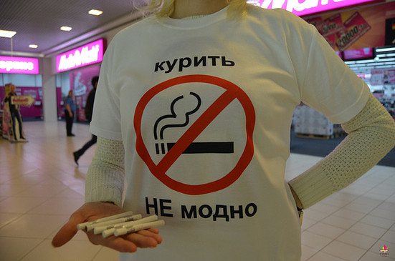
Курить - не модно! Модно - не курить!
Курение является социальной проблемой общества, как для его курящей, так и для некурящей части. Для первой – проблемой является бросить курить, для второй – избежать влияния курящего общества и не «заразиться» их привычкой, а также – сохранить свое здоровье. Вещества, входящие в выдыхаемый курильщиками дым, не на много безопаснее того, если бы человек курил сам и принимал в себя никотин.

Slide 3
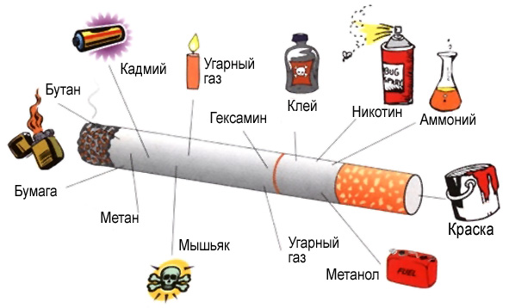
Состав сигареты

Slide 4
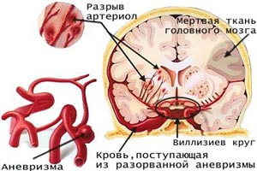
Мозг (Инсульт)
Инсульт возникает тогда, когда кровеносный сосуд, доставляющий в головной мозг кислород, закупоривается тромбом или другими частицами. Тромбоз церебральных сосудов — самая частая причина инсульта. Тромбоз означает формирование тромба из крови и нарушение кровоснабжения головного мозга. Другой тип инсульта возникает, когда пораженная болезнью артерия головного мозга (например, при аневризме) разрывается. Это явление называют кровоизлиянием в головной мозг.

Slide 5
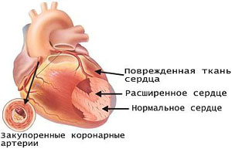
Сердце
Курение — основная причина поражения коронарных артерий, что может приводить к инфаркту миокарда. У курильщиков повышен риск атеросклероза (закупорки артерий) и других изменений, поражающих сердечно - сосудистую систему. Курение само по себе повышает риск заболеваний коронарных артерий, а в сочетании с другими факторами эти заболевания становятся еще более вероятными. Никотин и окись углерода, содержащиеся в табачном дыме, нарушают поступление кислорода в кровь и по разным механизмам вызывают поражение сердца и сосудов

Slide 6
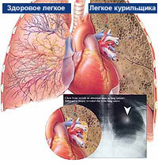
Лёгкие
Примерно в 85% случаев рака легкого, возникающих за год, можно обнаружить связь с курением. У людей, выкуривающих по две или больше пачек сигарет в день в течение 20 лет риск рака легкого повышен на 60—70% по сравнению с некурящими. Риск рака легкого тем выше, чем больше сигарет выкуривают за день, чем дольше курят, чем больше количество вдыхаемого дыма, а также чем выше содержание смол и никотина в сигаретах.

Slide 7
содержание табачного дыма
В табачном дыме более 400 компонентов, 40 из них имеют канцерогенные свойства.
Вредные вещества:
никотин
эфирные масла
угарный газ
углекислый газ
аммиак
табачный дёготь
полоний – 210
сероводород
синильная кислота и др.

Slide 8
ТАБАК ?
ТАБАК (Nicotiana), род однолетних и многолетних кустарников и травянистых растений семейства паслёновых. Листья цельнокрайние, цветки пятичленные, разнообразной окраски, плод - коробочка с очень мелкими семенами.
В мире насчитывается свыше 60 его видов.
Табак выращивают в 120 странах.

Slide 9
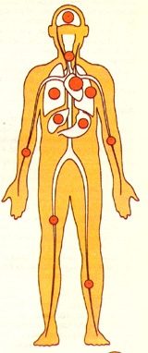
о вреде никотина
снижается работа головного мозга;
повреждается зубная эмаль ;
бронхит ;
бронхиальная астма;
стенокардия;
инфаркт миокарда;
рак лёгких;
развиваются гастриты, язвенная болезнь ;
заболевание кровеносных сосудов;

Slide 10
Запомни: человек не слаб, рождён свободным, он не раб!
Сегодня вечером, как ляжешь спать ты должен так себе сказать:
" Я выбрал сам себе дорогу к свету и, презирая сигарету,
Не стану ни за что курить. Я - человек! Я должен жить!"

